Slide 1


Nhiệt liệt chào mừng các thầy cô đến dự giờ
Lớp 2
MÔN: TOÁN
BÀI: PHÉP CHIA
NGƯỜI DẠY : NGUYỄN THỊ HUỆ

Slide 2
6 ô chia làm 2 phần bằng nhau
mỗi phần có 3 ô
.Ta có phép chia để tìm số ô trong mỗi phần:
6 : 2=3
3 x 2 = 6
Đọc là Sáu chia 2 bằng 3
Dấu : gọi là dấu chia
Viết là 6 : 2=3
.Ta có phép chia để tìm số phần, mỗi phần có 3 ô:
6 : 3 = 2
Đọc là Sáu chia 3 bằng 2
Viết là 6 : 3 = 2

Slide 3
.Nhận xét:
- Mỗi phần có 3 ô; 2 phần có 6 ô vuông:
3x2=6
- Có 6 ô chia thành 2 phần bằng nhau, mỗi phần có 3 ô:
6:2=3
- Có 6 ô chia mỗi phần 3 ô thì được 2 phần:
6:3=2
-Từ một phép nhân ta có thể lập được hai phép chia tương ứng:
6: 2=3
3x2=6
6: 3=2

Slide 4










Bài 1: Cho phép nhân viết hai phép chia (theo mẫu)
Mẫu
4x2=8
8: 2=4
8:4=2
a)
3 x5=15
15: 5=3
15: 3=5

Slide 5
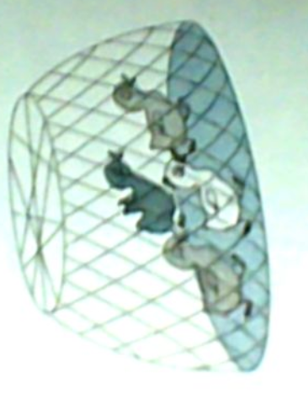
Bài 1: Cho phép nhân viết hai phép chia (theo mẫu)
b)
4x3=12
12:3=4
12:4=3
c)
2x5=10
10:2=5
10:5=2

Slide 6
Bài 2: Tính
a) 3 x 4 =
12: 3 =
12: 4 =
b) 4 x 5 =
20 : 4 =
20 : 5 =
12
20
4
5
3
4
Kết luận: Lấy tích chia cho thừa số này ta được thừa
số kia.

Slide 7
TRÒ CHƠI
AI NHANH HƠN

Slide 8

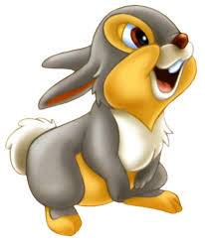

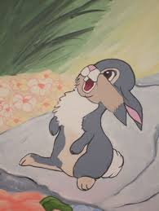

Luật chơi:
Có 2 đội chơi, mỗi đội gồm 6 thành viên. Sau khi nghe hiệu lệnh của giáo viên, từng thành viên của mỗi đội sẽ lên tìm và nối phép chia tương ứng với phép nhân của đội mình.

Slide 9

Cám ơn các thầy cô và các em học sinh
Chúc các thầy cô sức khỏe và các em học giỏi

